Slide 1
Сказочная ЗОЛоТАЯ РЫБКА
Пришёл невод с одною рыбкой .
Непростою рыбкой, а золотою.
Молвила голосом человечьим.

Slide 2
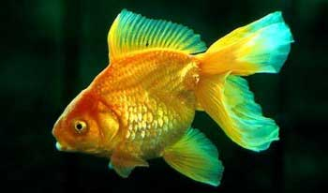
Семейство Карповые (Cyprinidae).
Золотой, или китайский, карась (Carassius auratus) встречается в диком виде в Корее, Китае и Японии. Этот карась в природе имеет золотистый оттенок, особенно в мелких, хорошо прогреваемых солнцем водоемах.
Из всех аквариумных рыбок золотые рыбки имеют самую долгую историю. Золотая рыбка, как одомашненная форма золотого карася, была выведена в Китае более 1500 лет назад, где рыборазводчики, воспользовавшись изменчивостью карася в окраске и в форме тела, занялись культурой декоративного карася. Золотая рыбка разводилась в прудах и садовых водоемах в имениях знати и состоятельных людей. В Россию впервые золотая рыбка ввезена в середине XVIII века. В настоящее время распространено множество разновидностей золотой рыбки.

Slide 3
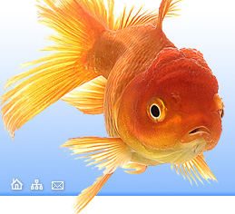

Slide 4
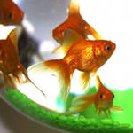

Slide 5
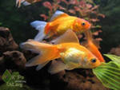

Slide 11
